Slide 1
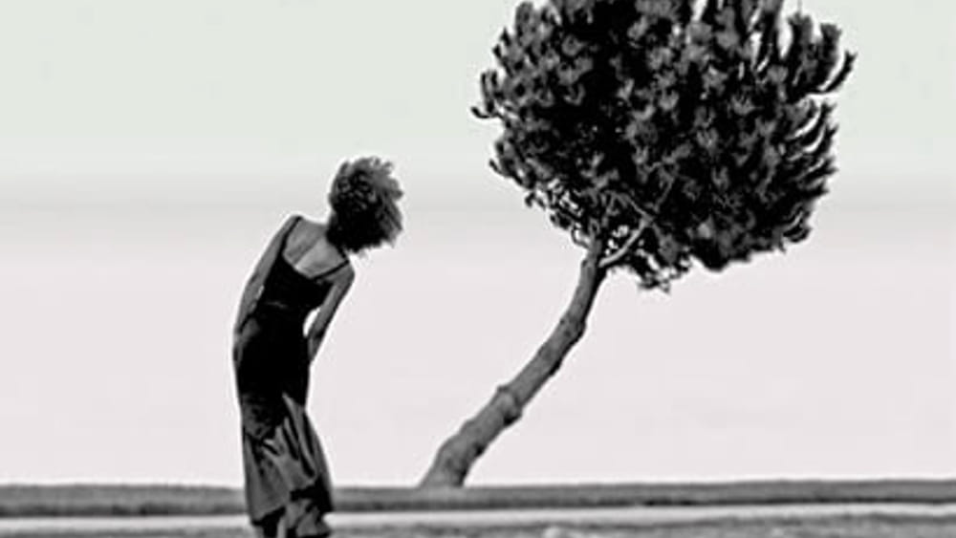
ALFABETIZZAZIONE MOTORIA
Programma di alfabetizzazione
motoria volto a stimolare l’espressione corporea e a modellare la sfera delle dinamiche
interpersonali.

Slide 2
COSA | COME | DOVE e QUANDO
Il nostro progetto, ideato nell’intento di promuovere la maturazione e l’inclusione sociale di bimbi e/o adolescenti ristretti in dimensioni di marginalità psicologica e culturale, individua nell’educazione motoria un efficace elemento di esaltazione delle umane potenzialità e un poderoso fattore di crescita individuale e collettiva. Il percorso che si intende costruire, in stretto raccordo con la comunità scolastica del territorio, mira a ricucire la trama delle competenze emotive, sensoriali e intellettive e a promuovere lo sviluppo di personalità ricche e armoniose. L’id | Un percorso formativo per arricchire il novero delle conoscenze motorie di base, rafforzando l’organizzazione percettiva e le capacità coordinative e infondendo consapevolezza e autostima. | Palestra Scuole Medie M. Pellegrini Dal 28 giugno al 21 luglio, Dal lunedì al giovedì. La fascia oraria di riferimento è 09:00-11:00

Slide 3
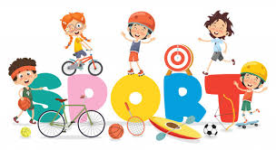
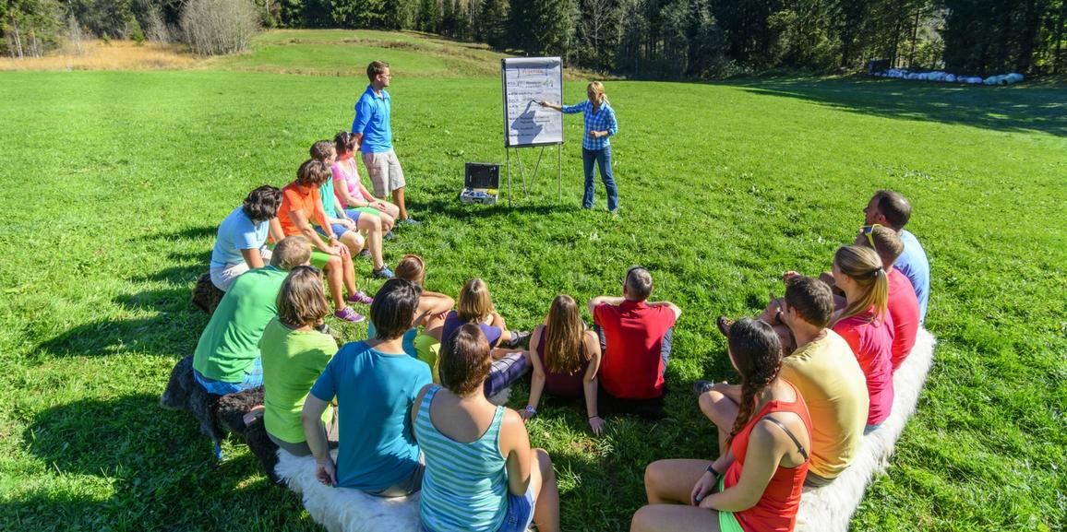
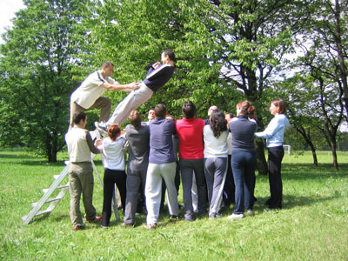
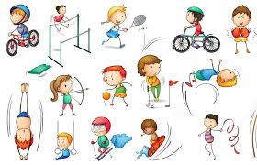
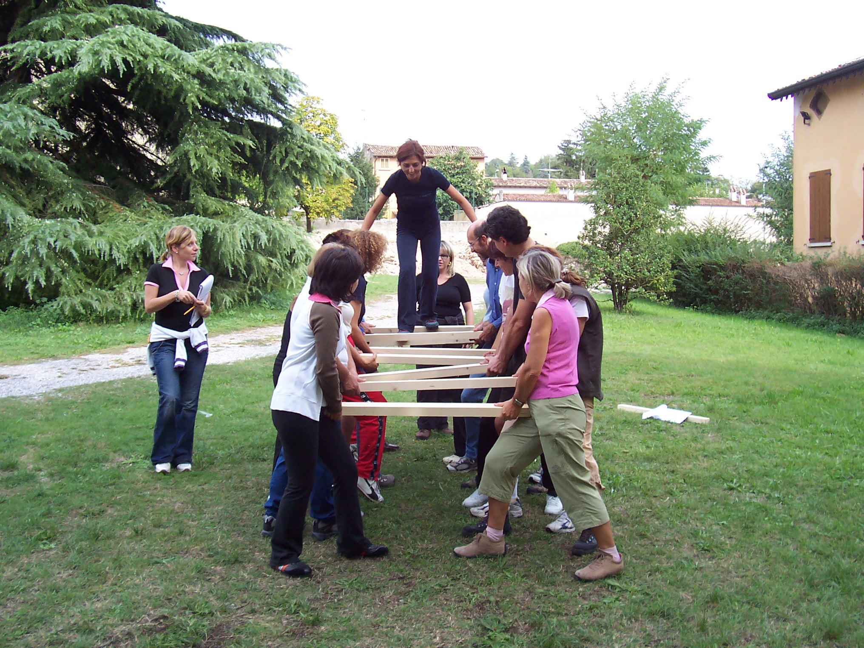
La crisi pandemica ha significativamente ridimensionato le competenze relazionali degli studenti,
determinando un inquietante depauperamento dei processi di condivisione delle conoscenze e delle
esperienze.
La cooperativa Tempo a colori fitness, propone un articolato programma di alfabetizzazione
motoria volto a stimolare l’espressione corporea e a modellare la sfera delle dinamiche
interpersonali.

